Slide 1

Opciones reales
Trabajo final de Matemática Computacional

Slide 2
Integrantes
Calderon Zapana, Miguel Angel
Rojas Guimarey, Jose Maria
Ravelli Altamirano, Renzo Adriano
López Hurtado, César Andrés
Flores Romero, Francisco Abdiel

Slide 3
Definición de OR:
Las opciones reales son un técnica para la evaluación de proyectos en situaciones futuras de inversión o cambios donde la incertidumbre sea extensa.
-VPN o VAN(Valor Actual Neto)

Slide 4
Tipos de opciones reales
Opciones secuenciales
Opción de abandonar
Los proyectos en los que existe una inversion secuencial, nos permite abandonar el proyecto en el caso de que la información que se va desvelando en el proceso no sea positiva
En el caso de que el valor del proyecto sea menor al esperado, existe la posibilidad de abandonarlo.

Slide 5

Valor Actual Neto (VAN o VPN)
El Valor Actual neto es un método de evaluación de inversión que consiste en actualizar los cobros y pagos de un proyecto o inversión para conocer cuanto se va a ganar o perder con esa inversión.
Se asume que el flujo de caja es el esperado.

Slide 6



Slide 7
Tablero de Scrum
Trabajo final – Opciones Reales
Historia
Hacer
En Progreso
Pruebas
Terminado
Avance 1
Avance 2
Prototipo 2 – Windows Form
Avance 3
Avance 4
Creación de la aplicación de Opciones Reales en c++
Exposición
Avance 5
Avance 6
Avance 7
Avance 8 - Final
Prototipo 1 - Consola

Slide 8
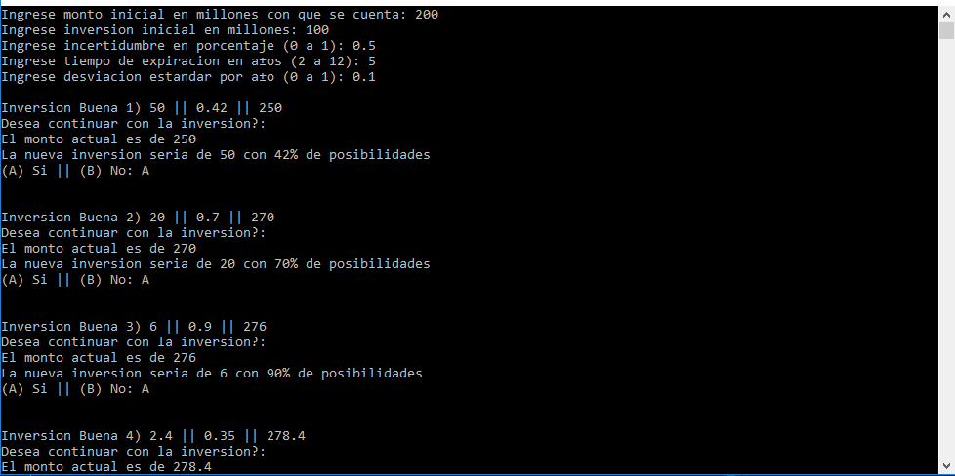
El prototipo

